Slide 1



化学系研究生辅导讲座

Slide 2

科技论文的功能
科技论文是科技信息交流和新知识及时传播的重要手段
发表科技论文是公布研究成果，取得同行承认的主要途径
因此：
论文写作是科技工作者必备的基本功；
学位论文撰写是研究生科学素质和基本功训练的重要环节

Slide 3
文章三要素 ⎯
准确、鲜明、生动
文章和文件都应当具有这样三种性质：准确性、鲜明性、生动性。准确性属于概念判断和推理问题，这些都是逻辑问题。鲜明性和生动性，除了逻辑问题以外，还有词章问题。现在许多文章的缺点是：第一、概念不明确；第二、判断不恰当；第三、使用概念和判断进行推理的时候又缺乏词章。看这种文件是一场大灾难，耗费精力而又少有所得。
⎯ 毛泽东 ⎯

Slide 4
论说文的共性 —
材料说明观点
“要学会用材料说明自己的观点。必须要有材料，但一定要有明确的观点去统率这些材料”
⎯ 毛泽东 ⎯

Slide 5

文章必须让读者看懂
文章好不好，要问老妈子。老妈子看得懂，可以卖稿子；老妈子看不懂，只能当废纸。
⎯ 陶行知 ⎯
科技论文具有强的专业性，不同于一般通俗文章。但起码要使同行及交叉学科人员容易读懂

Slide 6
㈠ 论文写作基本要领

Slide 7
科技论文是供他人阅读的。写作时必须设身处地为读者考虑，尽力提高其可读性与吸引力
要求 ⎯ 准确、鲜明、生动
内容 ⎯ 观点统率材料，两者有机交织
要领 ⎯ 材料（数据）真实可靠，概念正确，推理合乎逻辑，叙述层次清楚，文字通顺流畅，措词得当，讲究语法修辞

Slide 8
与一般文章相比，科技论文在科学性上要求更严格。在文章结构，文体、术语和计量单位使用，以及图表格式、文献引用等方面均须遵从公认的规范

Slide 9
不同于散文、新闻报导和报告文学，科技论文的“生动”主要是借助合理的结构、精辟的论述（尽可能做到深入浅出）和简洁、通顺流畅的行文，以及图文并茂的形式来增强可读性
科技论文行文忌口语化，不宜采用过多的形容词，特别要避免使用文学性的、带感情色彩的非科技词语

Slide 10
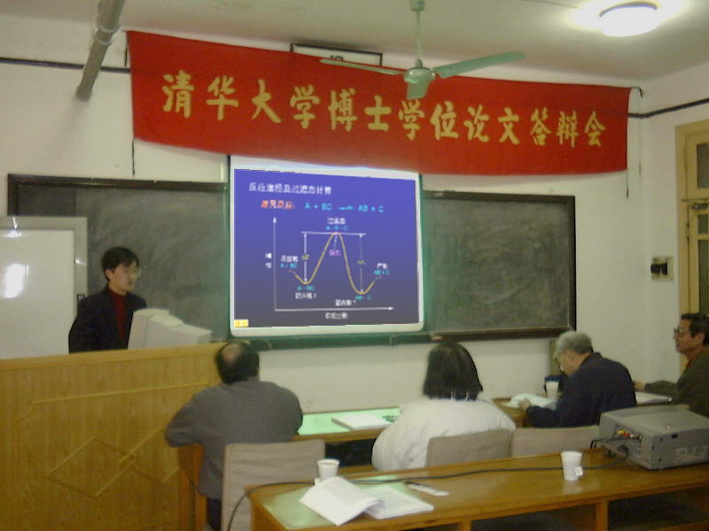
博士、硕士学位论文是一类特殊的科技论文。除应遵从科技论文的一般原则外，还有其自身的特点

Slide 11
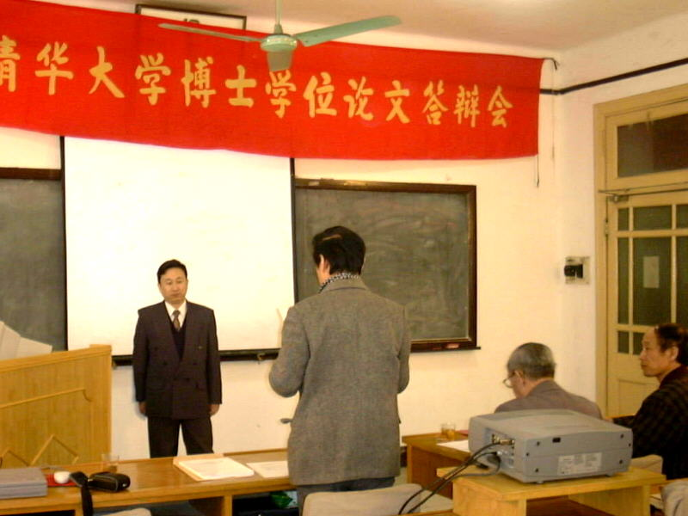

研究生学位论文是供专家审阅和同行参考的学术著作。应注意文字精练、重点突出，避免喋喋不休地重复专业人员和本专业学生共知的那些常识性的内容
此外，要注意构筑论文各章节之间的有机联系，形成结构严密的整体

Slide 12
学位论文作为科技档案资料将被永久保存，对本组、本单位研究工作有承前启后作用。因此有特别的要求：
文献评述要较为详尽
研究方法与结果的应较详细交待
对实验结果要作深入的讨论分析（理学学位论文应有较高的理论性）

Slide 13
校研究生院对学位论文内容、格式规范制定了统一要求。须认真阅读《指南》和《手册》

Slide 14
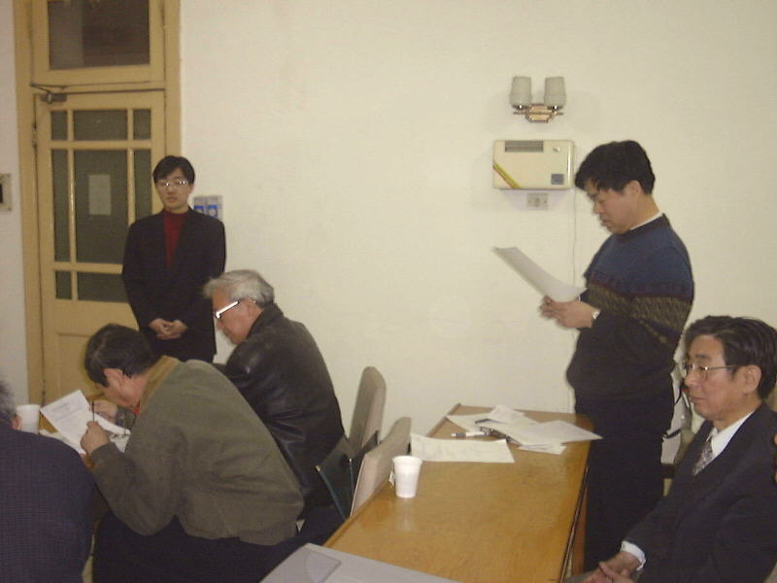
㈡ 学位论文的结构和格式
1. 封面（中文题目、专业、作者和导师姓名）
2. 英文（内）封面
3. 关于论文使用授权的说明
4. 摘要（中文）
5. Abstract（英文摘要）
6. 目录
7.* 主要符号表
8. 引言
9. 正文｛理论分析、实验(计算)方法、结果讨论｝
10. 结论
11. 参考文献
12. 致谢*（限200字）及独创性声明
13.* 附录
14. 个人简历、在学期间的研究成果及发表的论文
蓝字所示为校研究生院今年对博士论文结构所作的新更改，请务必注意！
（可列为第一章）
（不应编章号！）

Slide 15

㈢ 论文各部分写作要点

Slide 16
1. 题 目
应画龙点睛地概括论文的最主要内容。具体、切题，恰当简明，引人注目，严格控制 ≤ 25字（最好 ≤ 20字）
封面和英文内封面的内容、格式、字体均有严格的规定，详见《指南》

Slide 17
命题易犯的毛病 ⎯ “虚、大、空”
不宜用一个大领域或学科分支的名称作为学位论文题目。如：
“纳米材料的物理化学研究”
“磷的生命化学研究”
“摩擦化学机理研究”
“非电解质溶液的热力学研究”
这些都是不妥的命题！

Slide 18
又如：同一篇化学论文可选用四个题目：
1. 聚合物的溶解性研究
2.聚氯三氟乙烯的溶解热力学问题
3. 聚氯三氟乙烯与有机溶剂间相平衡的温度效应
3. 聚氯三氟乙烯与有机溶剂间相平衡的温度效应
4. 关于在加温下聚氯三氟乙烯与邻苯二甲酸二丁酯和一氯三氟乙烯等溶剂之间的相平衡研究
题目 3 简明扼要，且切题。显然最为得体

Slide 19
2. 摘 要
限1000字以内，并排版成一个页面。语言精炼、简明扼要
摘要是全文的缩影，应能独立使用。一般应概括以下内容：
① 研究目的（课题背景和重要性）
② 关键的研究方法
③ 主要研究成果（创新见解）和最重要的结论
④ 成果的应用前景或理论意义
摘要结尾另起一行标出3~5个关键词

Slide 20
撰写“摘要” 注意事项
使用标准术语，尽量不用非通用缩写名词（因“摘要”的读者面要比正文更广）
“摘要”（以及最后的“结论”）对专家写评阅意见有重要参考作用。作者应对成果的创新性和价值作出准确而又含蓄的自我评价，但要实事求是，不能夸大
摘要应在正文完成后撰写，须认真下功夫

Slide 21

化学系博士、硕士论文 “摘要”，质量多数差强人意。原因：
① 师、生均欠应有重视
② 论文后期精疲力尽，草草收场
《指南》强调：“论文摘要目前已由我校图书馆上网，提请各位导师及博士生认真检查，切实负起责任”

Slide 22
3. 英文摘要 ( Abstract )
内容基本与中文摘要相同
但不要逐字逐句直译。要按英文科技论文摘要通用格式和英语习惯重新组织段落和语句
普遍问题：句型及语法错误，中文味浓
提高技巧的途径是模仿好的范文，主要是英语国家作者写的论文（摘要）
不要使用自己创造的句型，它有99.9%的可能是错的！
在句型及语法正确的前提下改善修辞

Slide 23
英文科技论文的人称
两种主张：
主张1 (传统式)：避免使用第一、二人称代词
优点 ⎯ 突出叙述和推理的客观性，避免 I think, we found 等引入的主观色彩
缺点 ⎯ 用被动语态过多会减轻文章的力量。如
“Suitable starting materials not being at hand, it was decided that ……”
“It was thought by the authors……”
句子显得迂回曲折、矫揉造作

Slide 24
主张2 (混合式)： 第一、二、三人称可以混用
优点 ⎯ 强调文章亲切、自然、直截了当，避 免 语句冗长、笨拙
缺点 ⎯ 第一、二人称如使用不当，易引入感 情 色彩；用于某些叙述客观规律或结论的 语句，会削弱立论客观性和说服力
目前国内外的科技论文的正文部分，两种方式都有人使用。但第一人称主语的运用应予以推敲，出现次数不宜过多
“摘要”是论文的精髓的客观报导。应尽量不采用第一人称主语

Slide 25
语态的使用：第三人称主语 ≠被动语态
语态的使用：第三人称主语 ≠被动语态
不论 “传统式”或“混合式”人称，均应尽多使用主动语态。它比被动语态简洁有力
若主语是具体实物，可用自动语气(主动语态)

Slide 26
在语法和句型方面
注意时态呼应和语态的协调
Dissertation, thesis 与 Paper 的区别
英文中极少用 “本文介绍 ···” 之类的句型。宜用 “Studies have /A study has/ been made on …”

Slide 27

与中文摘要相比，英文摘要写作质量更成问题。有的硕士论文英文摘要不堪入目，几乎无一句完全正确
Don't make some
international joke!
请珍惜您的声誉！莫让不伦不类的英文摘要上网开“国际玩笑”，让清华大学以及您和您的导师掉份儿!
Notes:
GROBE.AVI

Slide 28
4. 目 录
是阅读论文的索引，论文的提纲。由论文各部分的大小标题组成
建议采用下列格式：

Slide 29
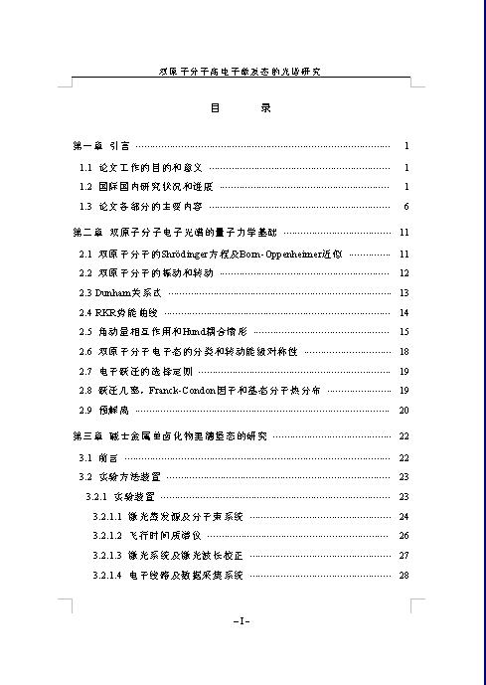
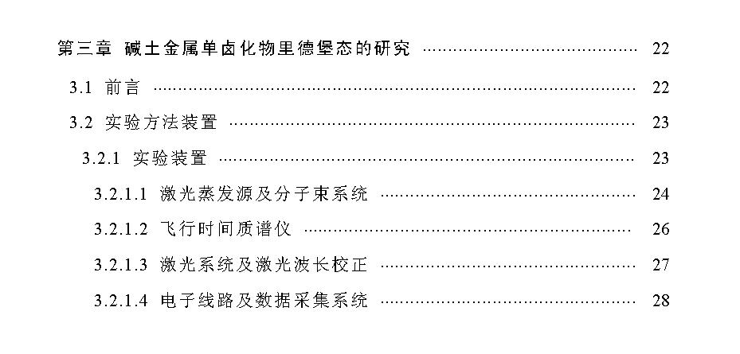
实 例：

Slide 30
5. 主要符号表
汇集论文中大量出现的非标准或非常用的符号和缩略词，以及自定义的分子代号等
这不是学位论文的必需组成部分。应视实际需要而取舍：
若采用的非通用符号和缩略语只有为数不多的三、五个，则不必设对照表；若数量较多，则应设表以方便读者

Slide 31
6. 引 言
引言的作用：
⑴ 向读者解释论文的主题和目的
⑵ 帮助读者更方便地阅读论文，了解课题的 背景和意义
主要内容：
⑴ 课题的应用背景或理论意义
⑵ 相关文献评述，介绍本领域进展和发展动向
⑶ 论文着重解决的问题

Slide 32
文献综述在引言中占大部分篇幅
引言 ⊃ 文献综述
但 引言 ≠ 文献综述！
注意事项：
⑴ 对前人的结果，要用流畅的语言概括和评论。不要大段直译照抄，使文体不伦不类
⑵ 对本领域进展与动向要给出恰当评价

Slide 33
⑶ 冗长的名词术语首次出现时须写出中文全名，后加括号标出英文全称和缩写，以后可用英文缩写。例如：
…生物光动态疗法（photodynamic theraphy），简称光疗或PDT^{[1~6]} ，是指通过给人体施用特殊的光敏剂，利用后者吸收光能后诱发的化学和生物化学反应来治疗疾病的一种医学手段… 。

Slide 34
⑷同一术语若有多种称谓（如电势／电位，反应速度／反应速率） ，全文应予统一
某博士论文送审稿中，术语、学名比较杂乱：
磷酰化／磷酸化
磷酰氨基酸／磷酰化氨基酸／磷酰基氨基酸
硫代氨基酸含磷衍生物／硫代磷酰氨基酸
⑸ 文献编号方式要遵照《指南》的规定
⑹ 不要用“博士论文的设想”，应采用“论文的研究目的”或“本论文的主要内容”

Slide 35
⑻ 引用别人的插图要注明文献出处
（尊重知识产权，遵守“游戏规则”）
“引言”是学位论文一个独立部分。它可列为“第一章，亦可不加章号
“引言”（Introduction）一般不应更名为“前言”（Preface）。两者涵义不尽相同

Slide 36
7. 正 文
学位论文的主体。是体现其科技价值和学术水平的核心部分
正文的内容与格式可因课题性质的不同而异；但均须合理划分章、节
以实验为主的学位论文一般包括“实验方法”和“结果与讨论”两大部分

Slide 37
7.1 实验方法
有独创性的研究技术路线，较复杂的研究过程或合成路线宜借助流程图予以说明

Slide 38
也可用原理图说明关键步骤的实验研究条件：

Slide 39
借助简洁美观的插图来形象地说明一般读者不熟悉的原理，可改善论文的可读性

Slide 40
什 么 是 克 隆
从母羊乳房组织取下细胞
培养后取出细胞核
细胞
第一只羊
废弃旧细胞核
换核卵细胞培养成胚胎
第二只羊
的卵子
换细胞核
换细胞核
（更改遗传信息）
换核卵子
第三羊产下 与第一只羊相 同的复制羊
胚胎移入
第三只羊
子宫内
?
第三只羊
克隆羊崽

Slide 41
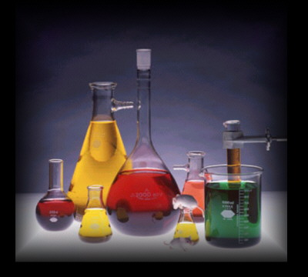
标准仪器设备仅需标明其型号、厂家
通用或标准的实验、测试方法不必详细介绍，只需标注其参考文献出处

Slide 42
自行设计的实验方法和装置应有详细说明和附图

Slide 43
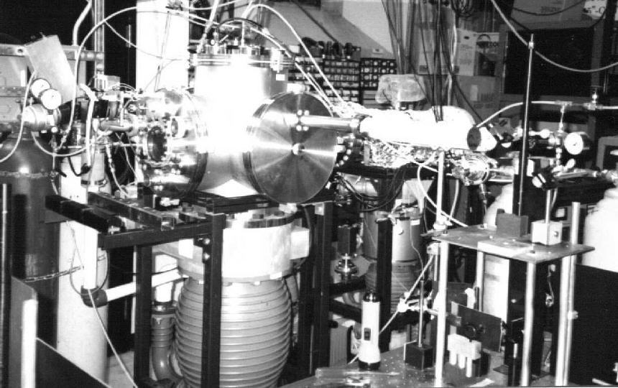
必要时，可附上实验装置照片
图3.2 激光蒸发源与飞行时间质谱仪组合实验装置

Slide 44
7.2 结果与讨论
实验结果是论文的关键；研究成败由此判断。一切推论以此为依据
要用表格、曲线、图解、照片等手段来辅助说明，帮助读者理解
对结果如无深入的分析讨论，只是“研究简报”，不算是科技论文
主要的实验结果，通常要逐项探讨、判断分析。这是由表及里、由此及彼，从现象到规律，从感性到理性的提炼升华过程

Slide 45
“正文” 部分写作要领
合理的文章结构（提纲）
依据可靠的实验数据，通过理论分析和逻辑推理，导出有价值的科学结论
严谨的科学态度和实事求是的精神，注意逻辑和词章

Slide 46
注意观点与材料的统一，用明确的观点来统率素材
丰富的数据、图表，要靠逻辑来组织。避免简单、杂乱的堆凑
（不要把化合物的鉴定谱图全部罗列）
论述的顺序、层次要符合思维规律，顺理成章
压缩、或删除一些众所周知的议论，突出论证新发现、新观点。引导读者思考你的结果，判断你的论断和推理的正确性

Slide 47
论述自己工作要准确和明确，忌用隐晦、模棱两可的词语。不要制造“悬念”
分析、推理、判断要注意逻辑性和科学严谨性。绝不允许出现科学概念上的错误
评价、比较前人的工作时应实事求是，不要轻率地全盘否定。谈及他人不足之处时用词应委婉
分析讨论部分不能偷工减料。要善于综合运用基础知识和先进的软件工具提高理论水平。使感性认识上升为理性知识

Slide 48
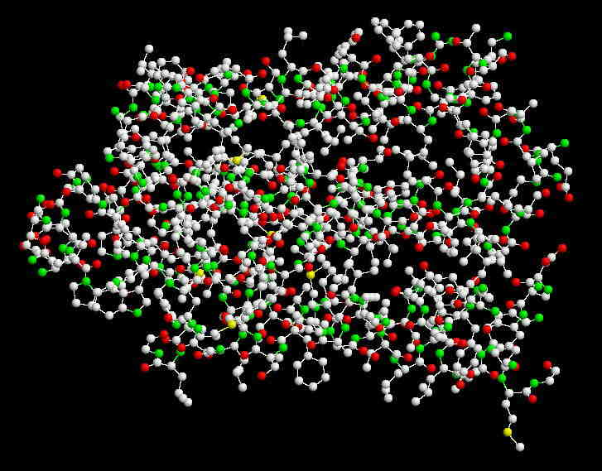

化学论文要提高物理化学的含量
化学分支学科或与化学相关、交叉的领域，如舍弃物理化学的知识和工具，论文的学术水平难以提高
现代化学、生物学和材料科学的研究已进入分子水平。研究分子水平的问题，分子水平的语言和工具不可缺少

Slide 49
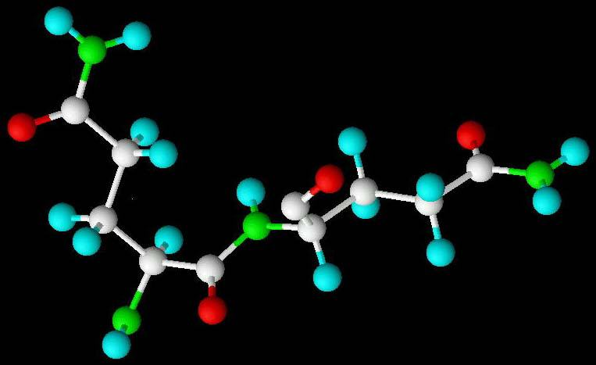

近两年，愈来愈多同学开始尝试使用计算量子化学工具，值得倡导
运用理论工具的水平尚须逐步提高。不应局限于分子几何构型的简单计算。要学会运用计算提供的丰富微观信息

Slide 50
8. 结 论
有理论或应用价值的科学结论 + 恰如其分的自我评价
要求：精炼、准确、严谨
不要简单罗列成果，要突出论文创新性的结论及其在本领域中的地位和作用（不夸大其词，但也不必过分谦虚）
② 要区分本人成果与他人(包括导师)成果的界限

Slide 51
未经充分证明的见解、设想、推测和假定不能列为结论
（“结论”中不应出现“可能是”、“似乎是”等字眼）
如无扎实的结论不要勉强杜撰凑数。但当心不要漏过一条真正的结论!
（否定性的、负面的结论有时也是重要结论!）
如有重要大建议应一并阐述，并将本部分名称改为“结论与建议”

Slide 52
9. 致 谢
致谢对象限于在学术上对论文的完成有较重要帮助的团体和人士。如无此类对象可不写，切忌罗列一大堆名单
用词应含蓄、恰当，严格限200字以内
不应为导师写赞美诗，避免庸俗化

Slide 53
9. 参考文献
可采用顺序编码制，或“著者－出版年”编码制
建议采用顺序编码制，即按正文引用顺序编码。格式按《中国高校自然科学学报编排规范》
可按全文排列，亦可分章排列。但参考文献表必须集中置于“致谢”（或“结论”部分之后）

Slide 54
10. 个人简历、在学期间的研究成果及发表的学术论文
要求详见《指南》和《手册》
学术论文仅列已正式发表和已有正式录用函的，并应分类列出：
⑴ 已在学报上刊登的
⑵ 已被学报录用的
⑶ 已在国际或全国性学术会议上发表的

Slide 55
11. 附 录
可包括：不宜列入正文的冗长公式推导、辅助性数学工具、重复性图表、不能列入“主要符号表”的复杂有机化合物分子式、自编的计算机程序及说明等

Slide 56


㈣ 学位论文常见毛病
Notes:
插入的动画文件是：
1. fistslam.avi
2.arroemis.avi

Slide 57
论文结构、格式不符合规范要求
14个部分的名称、顺序、长短，版面、字体不严格遵守规定
科技名词、术语、计量单位、曲线、图表不符合中文论文的通用规范
同一化合物的多种称谓混用；
不同单位制的计量单位混用、中英文混杂：
纳米，nm， Å ； 摩尔，mol，Mol，M，N；
kJ，KJ，Kcal； 帕斯卡，大气压，mmHg;
小时，hr，hrs； mg/升，毫升•sec⁻¹，滴/min

Slide 58
数据表、曲线、插图的格式请参照
《中国科学》、《化学学报》等核心刊物
不规范⇒
规 范⇒

Slide 59
曲线图纵横坐标的标注欠规范
不规范⇓
规 范⇓

Slide 60
曲线坐标的规范标注（放大）

Slide 61
“引言”写作的各种问题
课题的背景、意义交代不清
文献评述未紧扣被研究的问题 — “从猿到人”；重点不突出
新八股文—师弟师妹抄师兄师姐，内容、格式全无新意；不论对错，一律照抄；名人高见，不查原文，越传越走样
随意给出口气大、 “没商量” 的论断，却无令人信服的论据
不严谨、不严密、概念错误时有出现

Slide 62

一 些 实 例

Slide 63
“引言” 问题若干实例：
蛋白质是构成生命的重要原料，…
批注：英文中life与material都是多意词
life ⎯ ⑴生命，性命；⑵[总称]生物；⑶寿命；……；⑹ 生活；……；⑾无期徒刑
material ⎯ ⑴（材、原、物）料，物质；⑵部件，设备；⑶内容，素材；⑷(技术)资料
…提出了多种结构模型来解释煤的分子结构， …
批注：何来“煤分子” ？

Slide 64
哈佛大学教授Westheimer从物理有机化学的角度阐述了大自然为什么为生命选择了磷^{[1]} ， …
批注：翻译与原文不符。Westheimer教授文章的题目是： “Why Nature Chose Phosphates?”
…磷酯及其酸酐统治着生物界^{[14]} ，…许多新陈代谢的中间体是磷酸酯，所以说哪里有磷哪里就有生命。…
批注：难道火柴头里有生命？
文献14（作者L. Tood）的原标题是：“Where there is life，there is phosphorus”
评语：未看原文，以讹传讹

Slide 65
1.1 蛋白质磷酸化和去磷酸化是生命调控的中心环节
1.1.1 磷酸化和去磷酸化是生命调控的主要机制
生命过程是一个复杂的系统过程。…生命体的基本特征，例如新陈代谢、对外界刺激的应急反应等等，都是这些调控机制起作用的结果。
批注：立论轻率、逻辑混乱。会引起生物物理界的反感
第一章 引言
1.1 光刻技术 ⎯ 微电子技术的革命力量
批注：用词不当，文理欠通

Slide 66
“正文” 结构，章节、段落安排不当
未经提炼组织，直接用发表过的论文组装
Dissertation ≠ Σ (Published papers) !
分节的层次过多（多达 5 级小标题），使论文支离破碎
3.2.6.2.2 反应机理
段落过长或过短
过长 ⎯ 一个自然段长达1.5页
过短 ⎯ 一页包含自然段竟多达八、九个

Slide 67
名词术语中英混杂，人为增加阅读困难
…选择Pyridine作为溶剂，研究了N-磷酰化氨基酸和D-ribose反应。发现N-磷酰化氨基酸能磷酰化D-ribose，磷酰化反应主要是对2’-, 3’-OH的同时磷酰化。咪唑的存在能加速磷酰化反应。
改为下句，在语言规范性和修辞上均大有改善：
…实验发现：N-磷酰氨基酸在吡啶溶液中能使D-核苷磷酰化，且反应主要是在后者的2、3位羟基上同时发生。加入咪唑可使反应加速。

Slide 68
行文口语化；词不达意，文理不通，病句错句多
…一次实验合成成千上万种化合物已不是理想。目前存在的问题是遴选技术的发展跟不上合成技术的发展，将来这一问题一定会得到解决，那时，打个比方来说。寻找一种理想的药物就如同从一个飞镖盘上往下拔中标的飞镖一样容易。
口语色彩太浓，还有夸大其词的毛病。改为：
…在一个反应体系中同时制备十数种长度不同的系列寡聚多肽已不再是空想，关键是目前的遴选技术尚未能跟上要求。一旦这个问题得以解决，肽类新药的设计和筛选就可望更加得心应手。

Slide 69
…光疗过程比较复杂，既涉及原初光化学反应，又涉及后续暗反应。对于化学工作者来讲，当务之急是如何提高光敏剂的效率。
口语色彩浓，逻辑、哲理性差。改为：
…光疗过程十分复杂，既涉及起始阶段的光化学反应，又涉及后续的暗反应，以及随后的一系列生物、生理效应。其中光化学反应起着主导作用。为提高疗效，降低施药量以减小可能的副作用，化学研究的首要任务是设法最大限度地提高光敏剂的效率。

Slide 70
…其次，光疗的化学基础是生物分子的光敏损伤，为了在分子水平上深入了解生物体的光敏损伤，需要建立合适的化学模型，简化次要因素，切入要点，将目前分子水平实验，细胞水平实验和体内体外实验的结果联系起来。
术语欠地道，达意和哲理性欠佳。改为：
…其次，光疗的化学基础是生物分子的光敏损伤，这一过程亟待在分子水平上进行深入探讨，这就需要建立合理的微观模型，对影响化学过程的各种复杂因素分清主次并作适当简化，推断出合理可信的反应机制，力求使分子水平、细胞水平的实验，以及体内、体外临床试验的结果获得一致的理论解释。

Slide 71
用词不当；论述、推理欠严谨
滥用“形容词最高级”是学位论文中常见毛病。下列句子都经不起推敲，有的论断甚至是荒谬的
…DNA和RNA是最重要的生命物质，它们记录了生命的全部遗传信息。
磷酰基转移是生物体内最重要的生化过程…
蛋白质合成是最重要的生命过程…
激发态是原子、分子存在的最重要形态。
所谓肿瘤实际上是细胞无限分裂的产物。

Slide 72

病句和信口开河的实例 (1) ：
…从上可以看出磷在组成生命基本物质前生物条件下的起源中起着十分重要的作用，而且N-磷酰化氨基酸的确作为史前含磷和氨基酸分子存在于原始地球…
（评注：①文字不通顺；② “史前”＝“原始地球”？③说“的确存在”，你有何证据？）
…，这个在磷水平上对简单条件下的成肽反应和成核苷反应的统一，也应该为生命物质早期起源提供一种有意义的新途径。
（评注：你是上帝？能为生命起源提供新途径？）

Slide 73
病句和信口开河的实例 (2) ：
3. 就光敏剂的种类而言，酞箐化合物是一类很有希望的优秀光敏剂。
（评注：仅是“很有希望”，就不能称之“优秀”。）
4. 众所周知，¹O₂在D₂O中的寿命是在H₂O中的10倍。
（评注：滥用“众所周知”，其实知道者有几多？）
5. …已合成了具有较高纯度的物质，如胶片、纤维、涂料等。
（评注：这些材料都是混合物，有何纯度可言？）

Slide 74
病句和信口开河的实例 (3) ：
就光敏剂的种类而言，酞箐化合物是一类很有希望的优秀光敏剂。
（评注：仅是“很有希望“，就不能称之“优秀”。应改为：“从文献报导数据判断，酞箐类化合物可能是各类光敏剂中之姣姣者，颇值得作重点研究”）
…，表明取代基直接参与酞箐的共轭体系。
（应改为：“表明取代基上的邻接孤对电子或邻接成键π电子加入了酞箐分子骨架上的共轭π键”）
…利用分子力学计算其分子对称性为C₂。
（应改为：“分子力学计算预测出其分子对称性为C₂ ）

Slide 75
病句和信口开河的实例 (4) ：
众所周知，¹O₂在D₂O中的寿命是在H₂O中的10倍。
（滥用“众所周知”，其实知道者有几多？）
·OH是化学性质最活泼的活性氧。
（应改为：在上述含活性氧原子的各种化学形态中，以·OH为最活泼）
毛细管电色谱的发展首先是由电色谱的发展开始的。
（评注：词不达意的蹩脚口语。应改为：“毛细管电色谱的物理基础是毛细管电泳与电色谱原理的结合”）
电渗流是毛细管电分离技术的基本现象。
（评注：表达不准确。应改为：“电渗流是毛细管电分离体系中流动相的驱动力”）

Slide 76
措词不当和 逻辑欠严密的另一些例子：
酞箐类化合物的分子由于整个共轭环基本上在同一平面内，因而具有较高的分子对称性。
评注： 平面分子与高对称性间无因果关系。改为：
酞箐类化合物的多环共轭骨架为共面结构，其中许多分子还具有较高的对称性。
真正合乎理想的敏化剂应同时具有较高的敏化效率，对光照的稳定性以及在不同溶剂中有适当的溶解度。
评注： 论述欠准确，后一句文理欠通。改为：
合格的医用光敏剂应兼备较高的光敏效率和光照稳定性，以及适当匹配的水溶性与脂溶性。

Slide 77
该化合物的荧光效率和光敏化效率的变化趋势与吸收光谱的变化一致（见图6.2）
评注： 表达不确切。自己懂，人家看不明白。改为：
由图6.2可见，随着入射光频的改变，该化合物的荧光强度和光敏效率均呈现与光谱吸收强度相同的变化规律，数值大小亦大体上与后者成正比。
DNA是生命过程中的遗传物质，其光敏损伤可致死致突（见图6.2）
评注： 术语欠准确，略语费解。改为：
DNA是基础遗传物质，其光敏损伤可引起可复制的基因突变、甚至基因杀灭，其后果可导致癌变或遗传病。

Slide 78
头重尾轻，讨论分析肤浅，理论性不高
只有实验（计算）结果，无深入讨论分析只是“研究简报”，不是论文
学位论文不应是研究简报的汇编；学士、硕士、博士论文的区别不应仅在页数的多少
化学成键、化学结构、反应机理的讨论不应仅停留在“猜测”、“可能”的层次
有的博士论文，结果的讨论只用三、四行敷衍了事
错、漏字，标点符号错误多

Slide 79
㈤ 写作基本步骤
Notes:
插入的动画文件是：
1. fistslam.avi
2.arroemis.avi

Slide 80
⒈ 准备
原始材料去粗取精，提炼加工
考虑研究结果的最佳表现方式。将数据制作成规范、格式统一的图表
⒉ 构思
拟定详细提纲，合理划分章节。将要论述的观点和材料组织安排好
结构的优劣，对于论文质量是决定性的
（请导师们务必认真审查提纲）

Slide 81
⒊ 精心写作
段落不宜过长过短；注意上下文承接
注意语法修辞。行文简练，语法正确，重点突出。在严谨中见变化，周密中有曲折，简劲有力
⒋ 仔细推敲，反复修改，精益求精

Slide 82
文章在送去发表之前，至少要修改二十遍。
— 鲁 迅

Slide 83
博士、学士学位论文《写作指南》、论文参考版式、最终学术报告及论文答辩、学位申请全部表格，以及供答辩委员会秘书用的有关参考文件均已分类置于化学系FTP站上，以供下载
网址：ftp://ftp.chem.tsinghua.edu.cn
子目录：
···/pub/CHEMISTRY/学位论文写作与答辩/

Slide 84
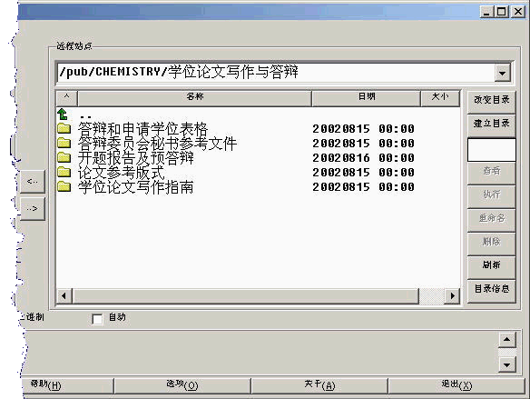
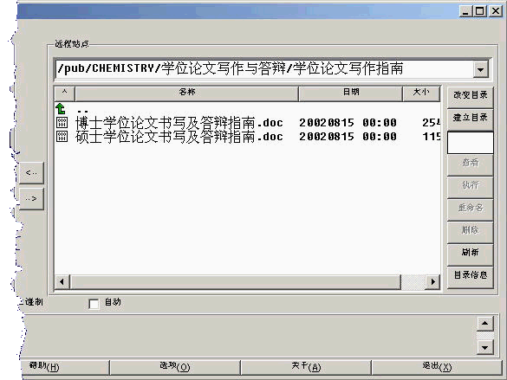
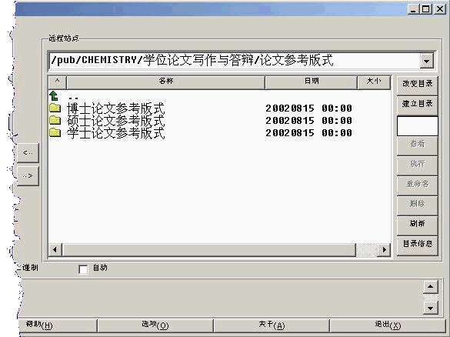
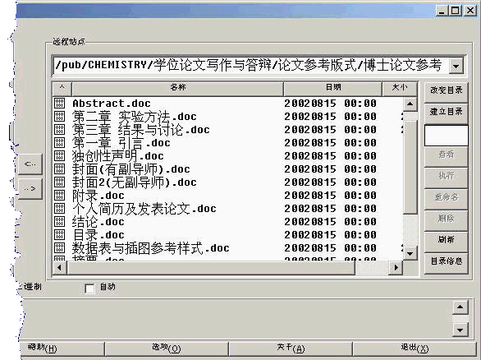
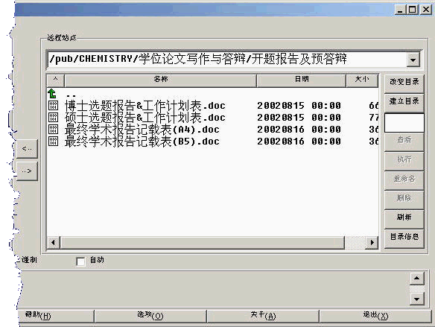
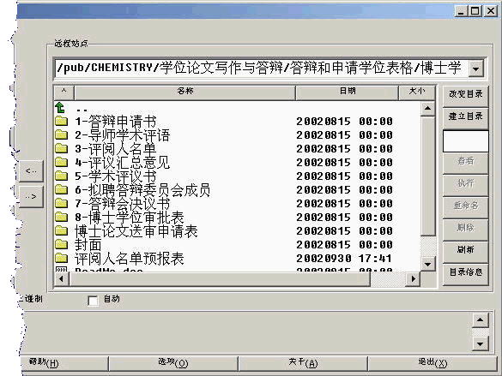
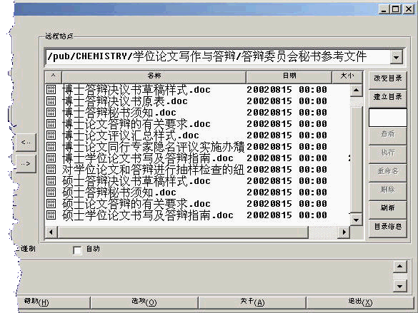

Slide 85
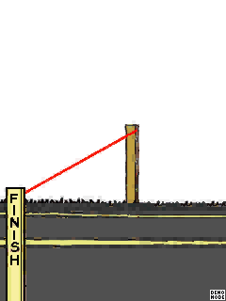

Thank You !
Notes:
WINNER.AVI

